Slide 1
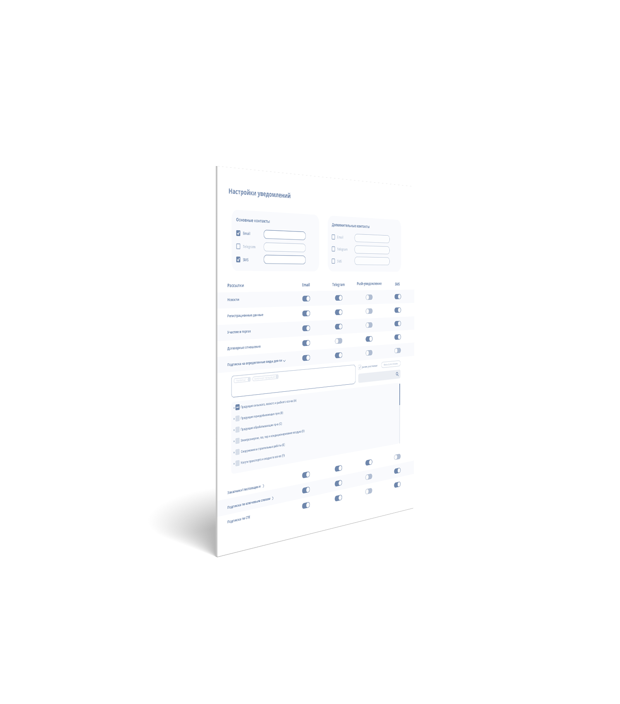




Nevermind
Создание системы управления уведомлениями и АБ-тестирования их эффективности.

Slide 2

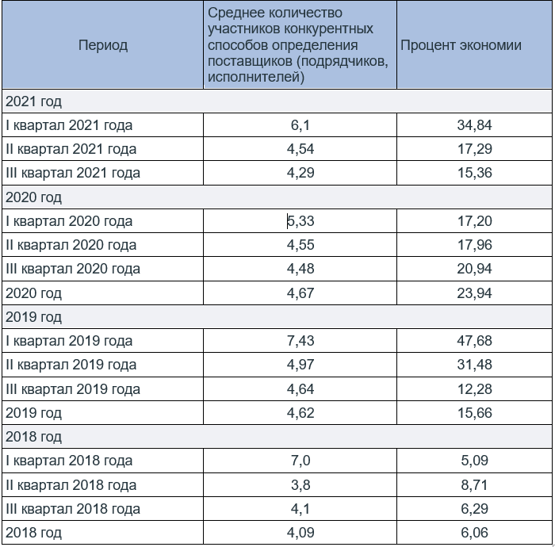
1 полугодие 2020 178 тыс. договоров, 459 млрд. руб. Если будет по 4-5 участников экономия составит 4% что составит примерно 22 млрд.. Рублей.
Данные полученны с ресурса Росстат

Slide 3
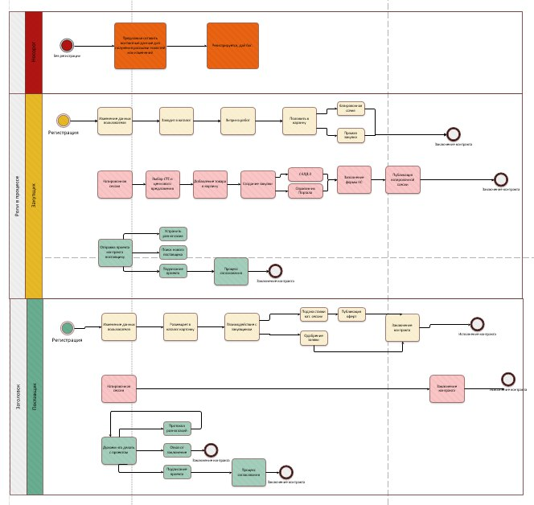

Схема бизнеcс процессов в нотации BPMN 2.0

Slide 4


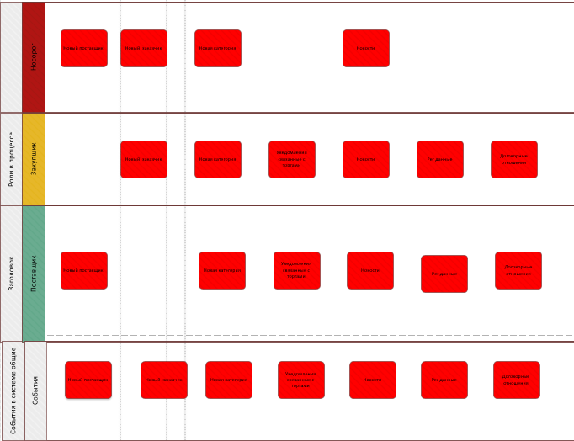
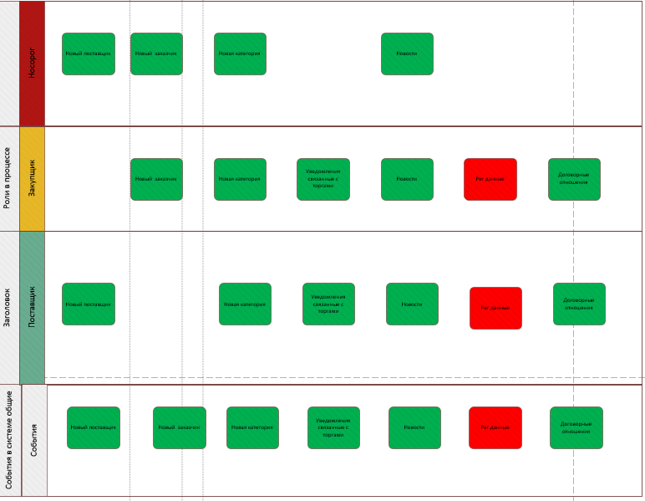
Системный анализ
5.Внутрение уведомления сайта​
6.WhatsAPP​
1.Почта
2.Telegram
3.SMS
4.Push-уведомления
Для пользователей будет доступно 64 набора каналов коммуникации.

Slide 5
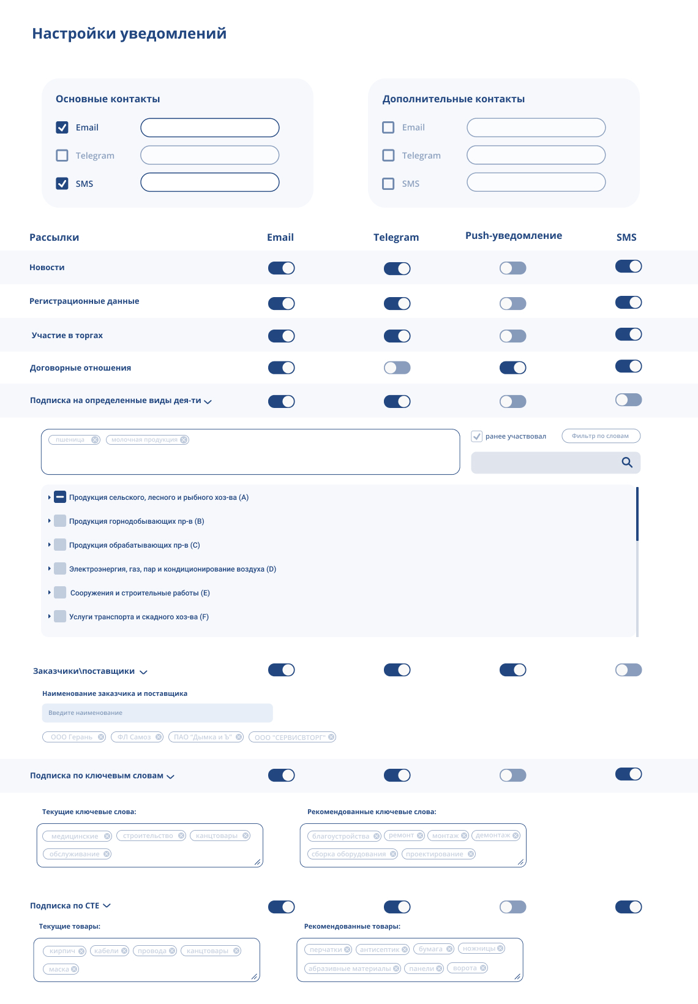

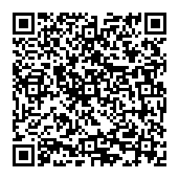
UI Дизайн
Сканирование для просмотра в Figma

Slide 6
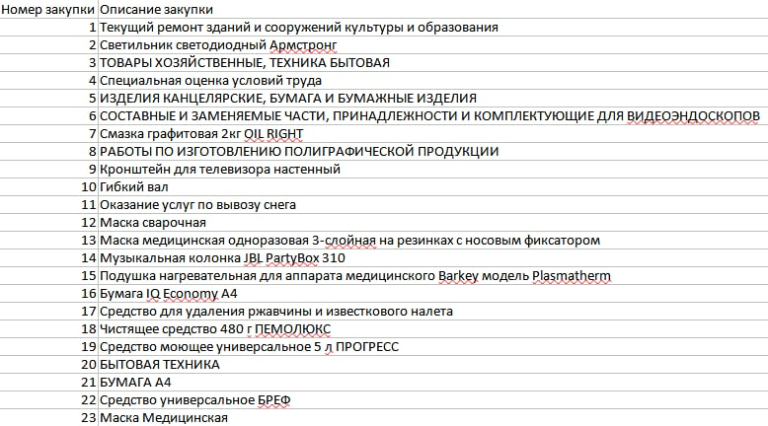

Частотный анализ слов на основе NLP
В рекомендованных ключевых словах предлагаем использовать анализ описания заявок в которых участвовал пользователь. Разработан инструмент анализа слов часто встречающихся в описании торгов (с использованием методов NLP). Наиболее часто встречающиеся слова будут отображены в рекомендациях.

Slide 7

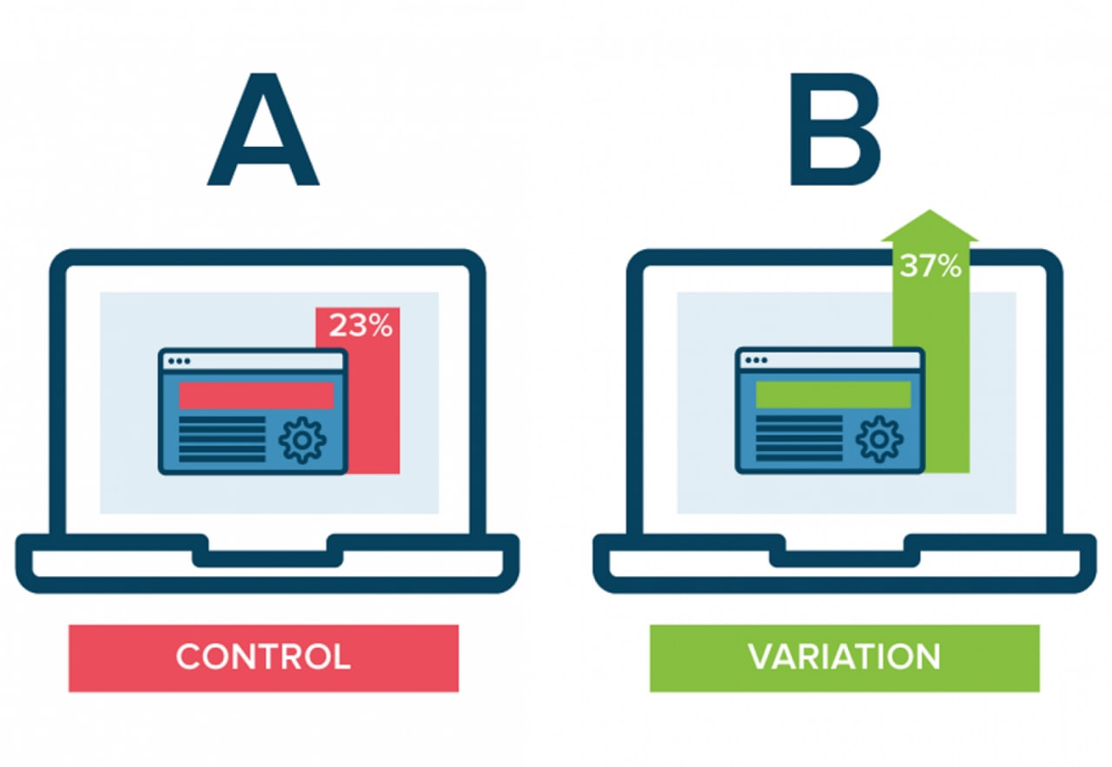
AB push-уведомлений
1.Провести А/B анализ по информативности сообщений
Например проверить CTR двух видов сообщений: краткого варианта и более развернутого:
- «На площадке появилась предложение на закупку интересующего вас товара»
- «На площадке появилось предложение на закупку от ООО «Вектор» интересующего вас товара «печатная бумага»»
2.Второй Вариант проверить размер push-уведомлений. Какой размер наиболее удобен для пользователя. Варианты дизайна приведены ниже на слайде
3.Необходимо провести тестирование по приоритетности показываемых сообщений. Например если одновременно появились сообщения из разных блоков данных, то определить показ сообщений из какой категории в качестве заголовка push-уведомления вызывает больший отклик у пользователя.
4. Провести А/Б тестирование вариантов push-уведомлений для незарегистрированных пользователей. Исследовать два варианта развития события предложить им зарегистрироваться или предложить вариант подписаться на новости или уведомления о новых закупках в интересующих их областях.

Slide 8
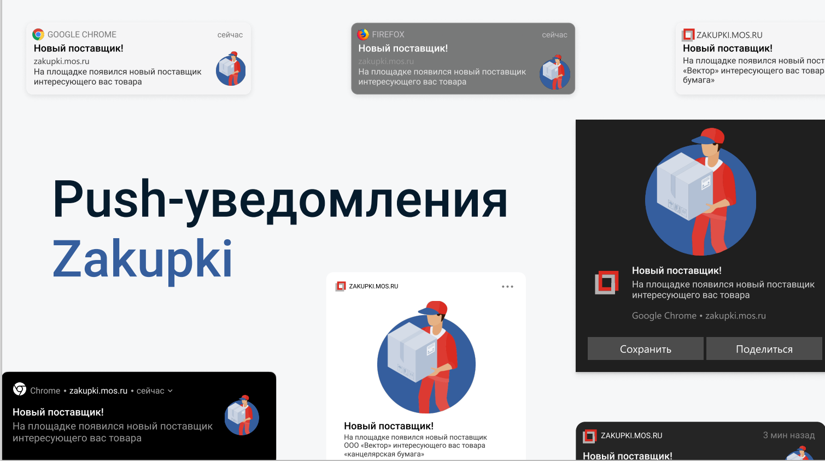

Slide 9
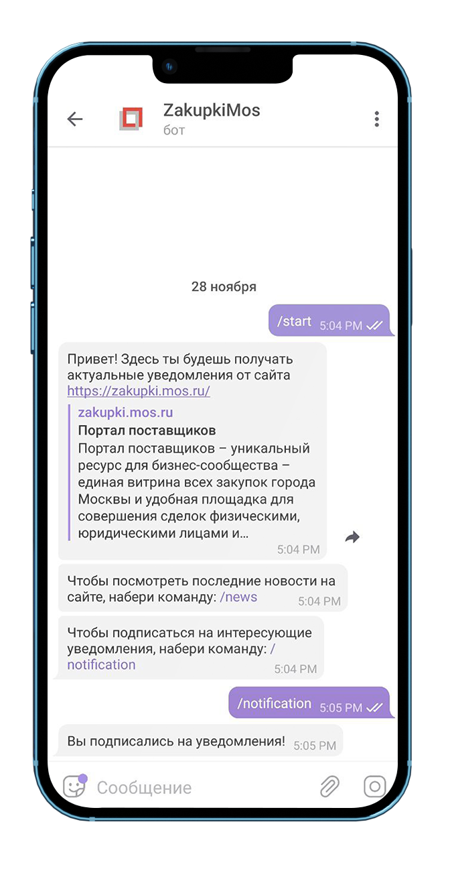
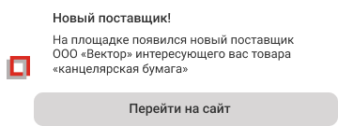
Telegram Bot для уведомлений

Slide 10





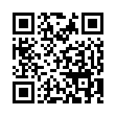
Наши контакты
Безверхий Виталий
business analyst
telegram @Vit83
Саплев Максим
system analysta
telegram @polosat_m
Кириченко Савва
frontend-разработчик
telegram @Savva_RnD
Баркенхоева Асмалика
backend-разработчик
telegram @ninjatyan
Грекова Виктория
UI/UX designer
telegram @shadow_spectra
Ссылка на gitHub

